Slide 1
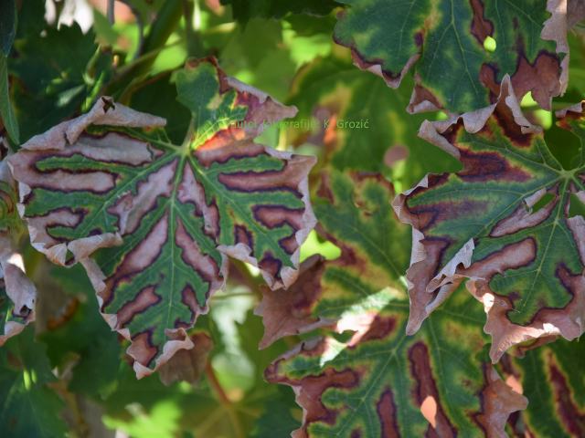
Suzbijanje bolesti drva vinove loze
Projekt je financiran sredstvima Europske unije putem Obzor 2020 programa za istraživanja i inovacije, ugovor broj 652601.

Slide 2
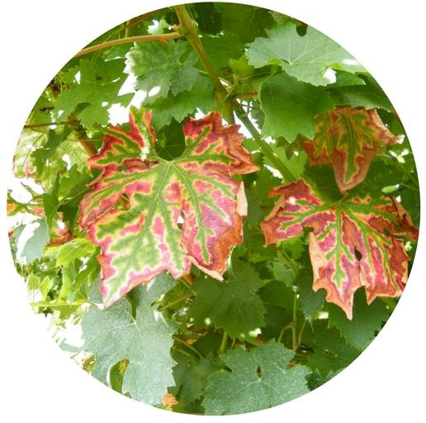
Bolesti drva vinove loze
Što su to bolesti drva?
Bolesti drva vinove loze pripadaju skupini gljivičnih bolesti koje uzrokuju štete na višegodišnjim dijelovima trsa, uslijed čega dolazi do pojave simptoma na listovima i bobicama te ponekad i do odumiranja čitavog trsa.

Slide 3
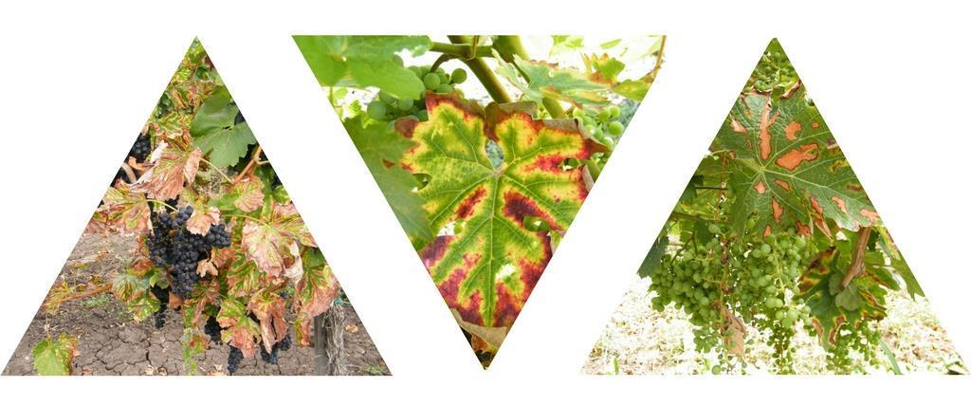
Bolesti drva vinove loze
Kakve štete pričinjavaju?
Bolesti drva vinove loze uzrokuju velike ekonomske gubitke zbog ponovne sadnje osušenih trsova (za što se na svjetskoj razini utroši oko 1,5 milijardi dolara godišnje) te zbog smanjenja produktivnosti vinograda, kako po pitanju prinosa, tako i po pitanju kvalitete grožđa (gubitak produktivnosti samo u Francuskoj iznosi oko milijardu dolara godišnje).
Notes:
Cost extimated in order to re-plant the vines that get infected every year.
While the economic loss of a billion Euros in France is due to the production decrease in both quality and quantity. The same goes for California (0,25 billion Dollars) and For Australia (8,3 billion dollars).

Slide 4
Bolesti drva vinove loze
Kakve štete pričinjavaju?
Vinograd:
Smanjenje prinosa, sušenje (potpuno propadanje) trsova i povećane troškove za ponovnu sadnju osušenih trsova.
Vino:
Smanjenje kvalitete vina (niži šećeri, viša pH vrijednost, itd.)
Notes:
In Addition to a smaller production also the quality of the grapes is reduced. Very important is the fact that the pH is higher. It is advisable not to use the grapes that come from an infected plant

Slide 5
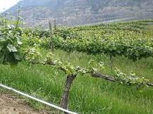
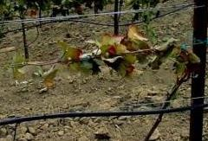
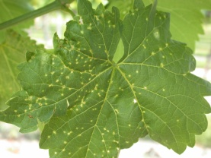
Bolesti drva vinove loze
O kojim je bolestima riječ?
(u mladom vinogradu)
Petrijeva bolest
Crna noga vinove loze
Crna pjegavost (fomopsis)
Notes:
Maybe it could be skipped, is better to focus on the other 3

Slide 6
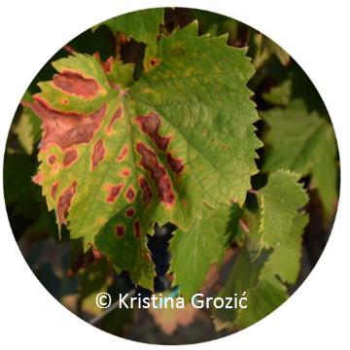
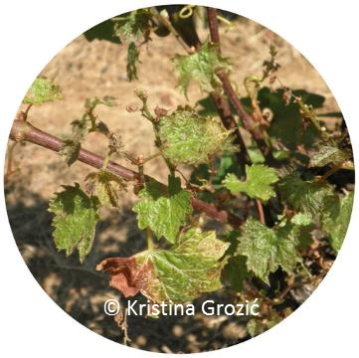
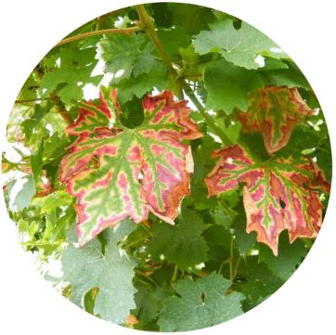
Bolesti drva vinove loze
O kojim je bolestima riječ?
(u rodnom vinogradu)
Botriosferijsko sušenje
Eutipoza
Eska
Kloroza/nekroza na lišću
Kržljave mladice
Izražena kloroza na rubu lista
‘Tigrasti listovi’ izgled listova
Crne mrlje na bobicama

Slide 7
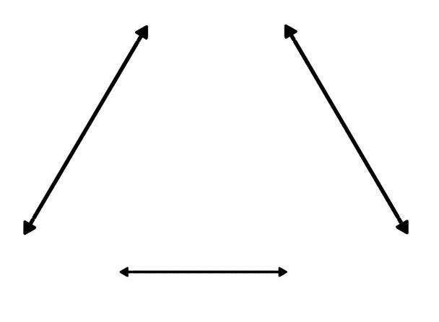
Bolesti drva vinove loze
Zašto ne uspijevamo učinkovito suzbiti bolesti drva vinove loze?
Primjer „uobičajene” bolesti
(npr. plamenjača, botritis, pepelnica)
Biljka domaćin
(vinova loza)
Svega jedan
uzročnik bolesti
Okoliš
Notes:
Managing regular diseases (like downy or powdery Mildew) is easier because the interaction between plant, pathogen and the environment is predictabe

Slide 8
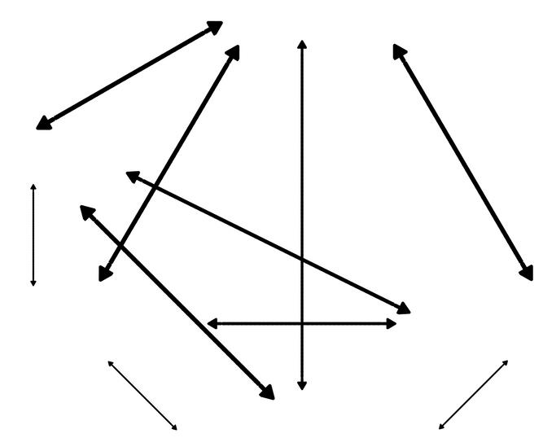
Bolesti drva vinove loze
Zašto ne uspijevamo učinkovito suzbiti bolesti drva vinove loze?
Primjer „uobičajene” bolesti
(npr. eska)
Biljka domaćin
Uzročnik bolesti br. 3
Uzročnik bolesti br. 2
Okoliš
Uzročnik bolesti br. 1
Notes:
While when you have 2 or more pathogens that cause a disease is difficult to predict the interaction of each pathogen

Slide 9
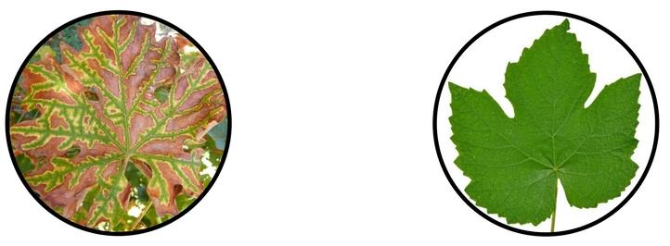
Bolesti drva vinove loze
Zašto ne uspijevamo učinkovito suzbiti bolesti drva vinove loze?
Godina n
Godina n+1
Simptomi se ne pojavljuju svake godine na istim trsovima zbog godišnje varijabilnosti razvoja simptoma (trs u jednoj godini može pokazivati simptome, a u sljedećoj ne)
Notes:
An experiment made by Vincenzo Mondello showed that in two years only the 12% of the infected plant in a vineyard showed symptoms in both years.

Slide 10
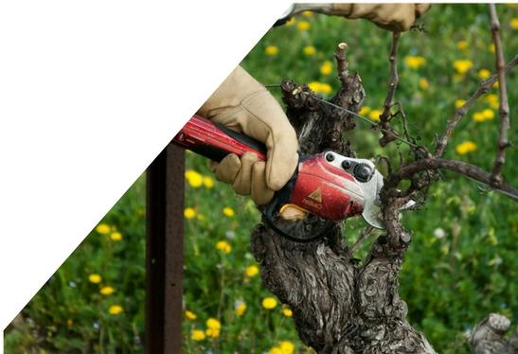
Bolesti drva vinove loze
Zašto ne uspijevamo učinkovito suzbiti bolesti drva vinove loze?
Raširenost uzročnika bolesti drva je usko povezana s načinom održavanja vinograda, posebno s rezidbom.

Slide 11
Bolesti drva vinove loze
Zašto ne uspijevamo učinkovito suzbiti bolesti drva vinove loze?
Zasad
NE POSTOJI
potpuno učinkovita strategija suzbijanja bolesti drva
Notes:
No efficient strategies to control them after sodium arsenite use prohibition

Slide 12
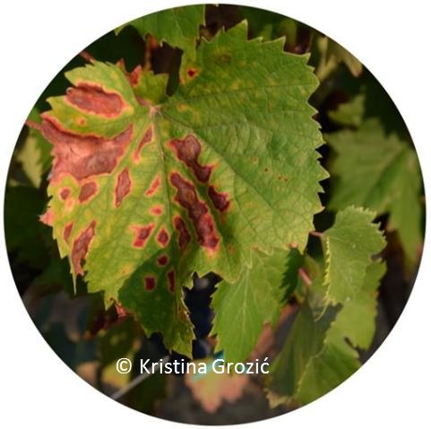
Bolesti drva vinove loze
Životni ciklus patogena
Ove su bolesti vrlo kompleksne i obično treba više godina da bi se na trsu nakon razvoja infekcije manifestirali simptomi. Kao takve ove su bolesti nezgodne za praćenje i istraživanje.

Slide 13
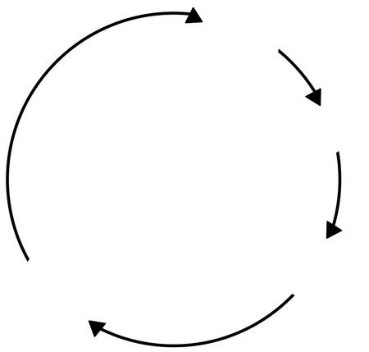
Bolesti drva vinove loze
Životni ciklus patogena
Zima
Infektivni inokulum
Rane od rezidbe
Širenje kišom
Jesen
Proljeće
Infekcija
Reprodukcija
Ljeto

Slide 14
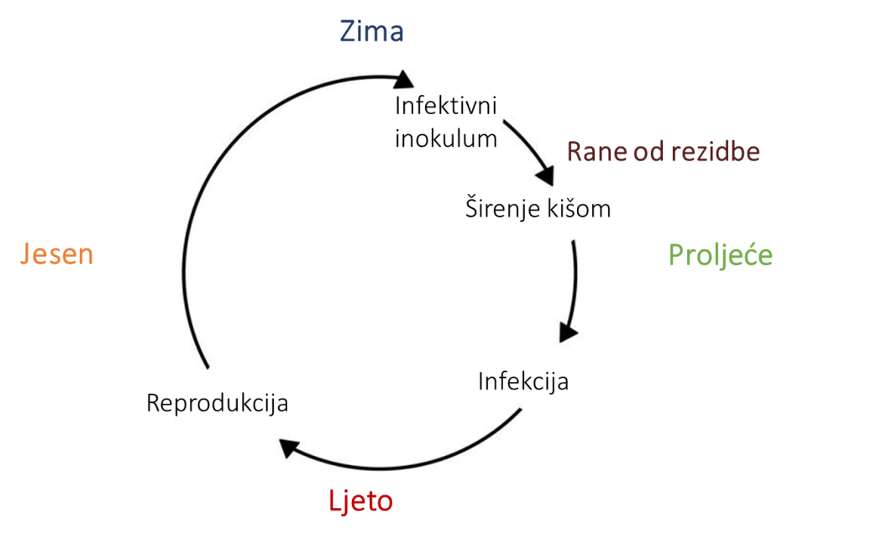
Bolesti drva vinove loze
Životni ciklus patogena
Poznavajući životni ciklus patogena moguće je smanjiti stupanj daljnjeg širenja bolesti na sljedeći način:
Smanjenjem količine infektivnog inokuluma
Rezidbom u adekvatno vrijeme

Slide 15
Bolesti drva vinove loze
Smanjenje količine infektivnog inokuluma
U svrhu smanjenja količine infektivnog inokuluma važno je:
Ukloniti simptomatične mladice (vanjski i unutarnji simtpomi) čim one pokažu simptome;
Ukloniti trs ukoliko su unutarnji simptomi zastupljeni do podloge;
Odstraniti iz vinograda ostatke rezidbe.

Slide 16
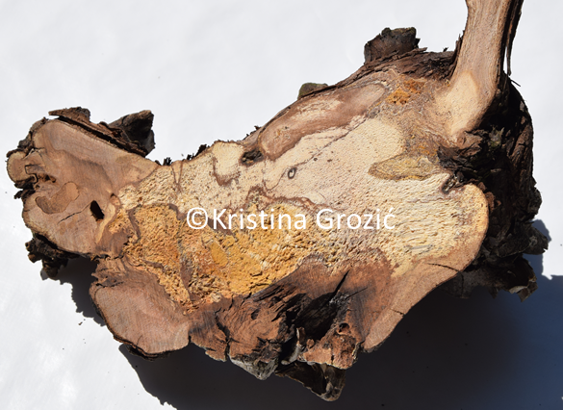
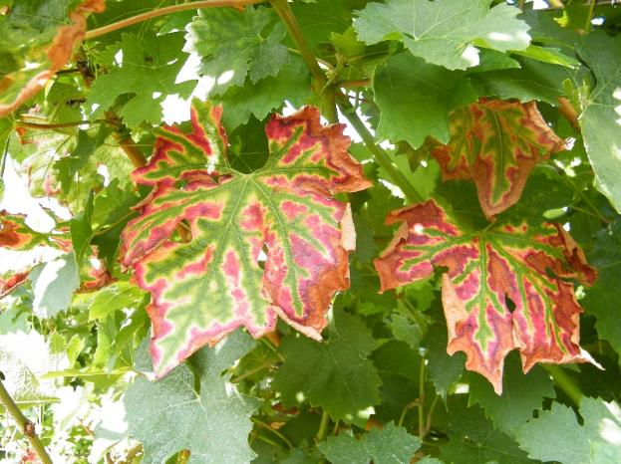
Bolesti drva vinove loze
Uklanjanje simptomatičnih mladica
Ukoliko samo pojedinačna mladica pokazuje simptome, moguće je da je samo ta mladica zaražena.
Uklonite takvu mladicu (prateći i razvoj unutarnjih simptoma na drvu) i potom pratite hoće li se zaraza proširiti na ostatak trsa.
Ukoliko su vidljivi unutarnji simptomi pri bazi mladice, vrlo vjerojatno da je infekcija proširena i na višegodišnje drvo koje je u tom slučaju također potrebno ukloniti.

Slide 17
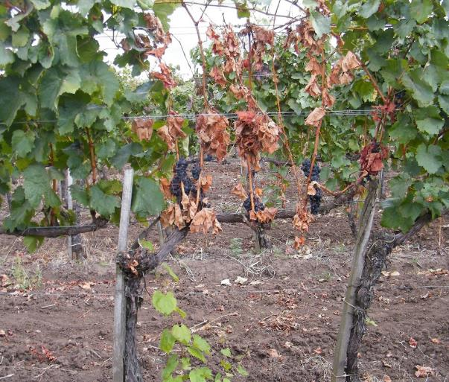
Bolesti drva vinove loze
Uklanjanje simptomatičnih trsova
Ukoliko su unutarnji simptomi razvijeni na čitavom trsu, to znači da je trs u cijelosti zaražen. U tom slučaju preporuča se ukloniti takav trs.
Jednom kad je trs prerezan pri bazi ili izvađen s korijenom, trebao bi što prije biti uklonjen iz vinograda (isti se može spaliti, ali i kompostirati).

Slide 18
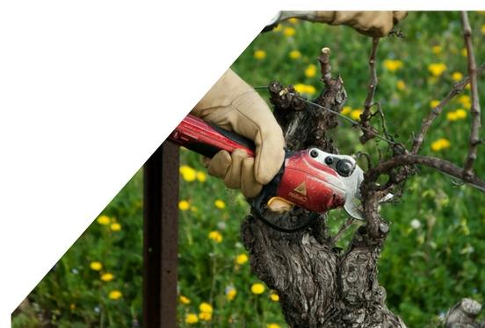
Bolesti drva vinove loze
Rezidba u adekvatno vrijeme
Uzročnici bolesti vrše zarazu uglavnom putem rana od rezidbe.
Budući da se spore uzročnika bolesti šire kišom, važno je rezidbu provoditi tijekom suhog vremena.
Pored toga, korisno je zaštiti rane od rezidbe premazivanjem voskom, odnosno primjenom kemijskih fungicida ili vrsta roda Trichoderma.

Slide 19
Bolesti drva vinove loze
Kviz
Molimo odgovorite na postavljena pitanja
Notes:
(15 minutes)

Slide 20
Bolesti drva vinove loze
Video isječak: Simptomi i epidemiologija bolesti drva
Poveznica: https://youtu.be/Tm1FRqUfcVQ

Slide 21
Bolesti drva vinove loze
Kviz
Rezultati i rasprava

Slide 22
Bolesti drva vinove loze
Simptomi
Na sljedećim slajdovima prikazani su simptomi eske, eutipoze i botriosferijskog sušenja.
Upamtite: vanjski simptomi nisu dovoljni kako bi se dijagnosticirala bolest, već je u tu svrhu potrebno pregledati i simptome unutar višegodišnjeg drva.

Slide 23
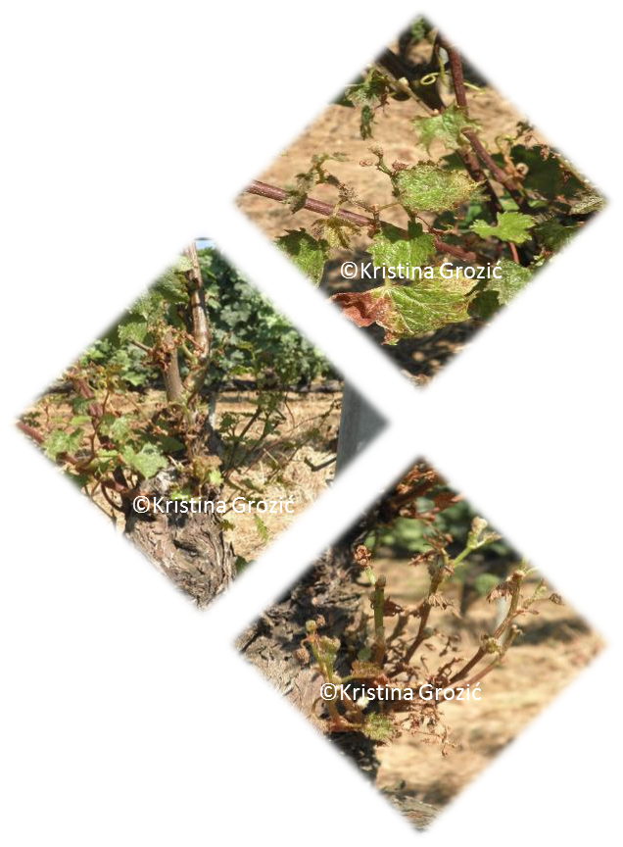
Bolesti drva vinove loze
Eutipoza
Simptomi eutipoze se uglavnom manifestiraju u vinogradima starijim od 10 godina.
Umjereno zaraženi vinogradi mogu ostvariti gubitke u proizvodnji i do 30%, dok jako zaraženi vinogradi mogu ostvariti gubitke i do 80% proizvodnje.

Slide 24
Bolesti drva vinove loze
Eutipoza
Vanjski simptomi eutipoze su vrlo karakteristični.
Oni se mogu manifestirati već u proljeće i uključuju:
kržljave (slabo razvijene) mladice,
nekroza na rubu listova,
reducirani porast listova.

Slide 25
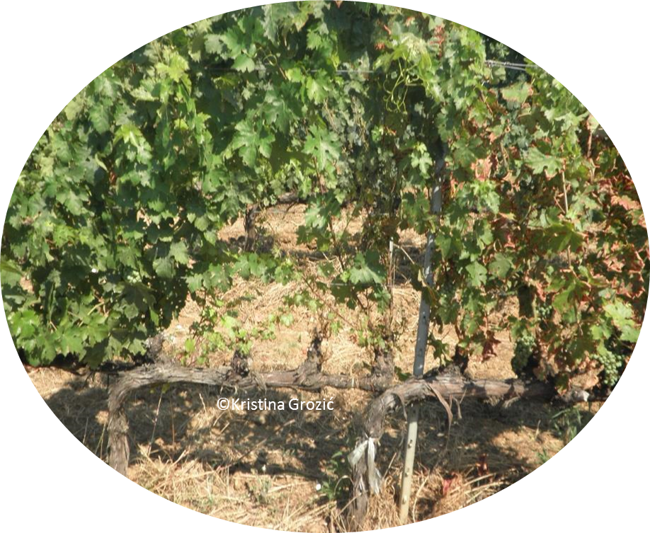
Bolesti drva vinove loze
Simptomi eutipoze
Kržljavi razvoj mladica
(kratki internodiji)

Slide 26
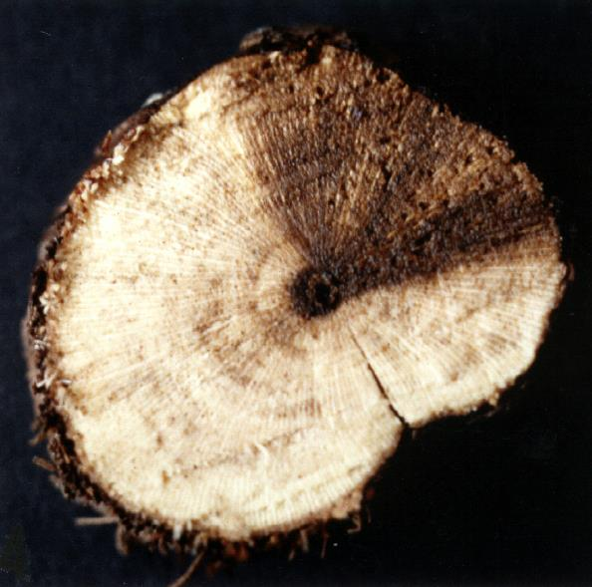
Bolesti drva vinove loze
Simptomi eutipoze unutar višegodišnjeg drva
Nakon uočavanja vanjskih simptoma, s ciljem određivanja progresije bolesti u višegodišnjem drvu, može se prerezati deblo ili neki drugi dio višegodišnjeg drva.
Ukoliko je trs zaražen, na prerezu drva će biti uočljiva tamna zona nekrotiziranog tkiva klinastog oblika (prikazano na slici).

Slide 27
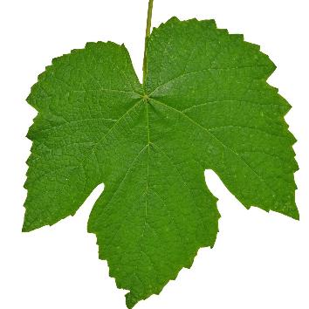
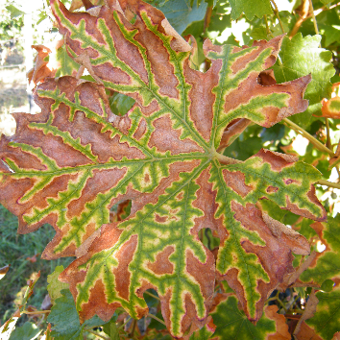
Bolesti drva vinove loze
Eska i botriosferijsko sušenje imaju slične simptome
Bez simptoma
Kloroza/nekroza
„Tigrove šare” lista
Apopleksija

Slide 28
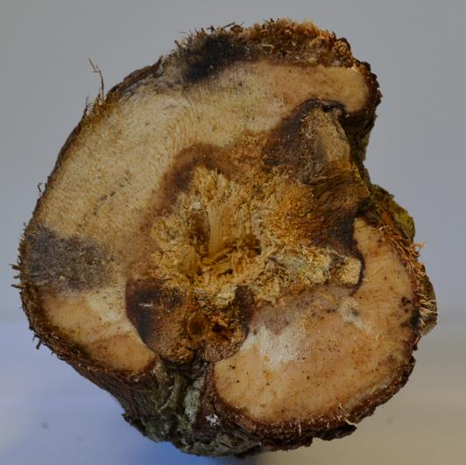
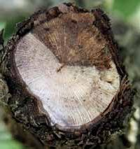
Bolesti drva vinove loze
Eska i botriosferijsko sušenje imaju slične simptome
Jedan od dodatnih načina raspoznavanja ovih dvijz bolesti je pregled unutarnjih simptoma
Botriosferijsko sušenje
Eska

Slide 29
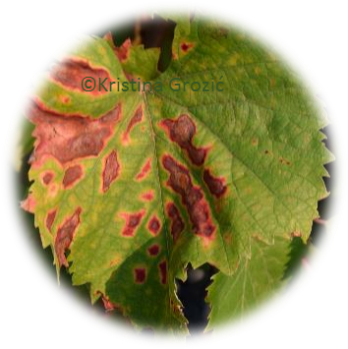
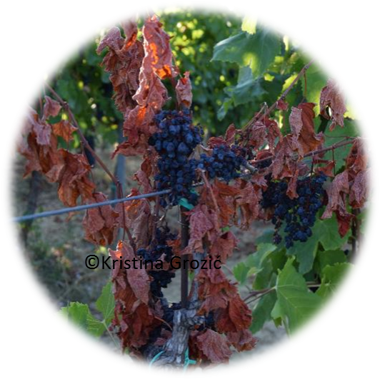
Bolesti drva vinove loze
Eska
Eska se može manifestirati na dva različita načina:
Postepeni razvoj simptoma s klorozom i nekrozom na listovima (kroničan oblik)
Nagla pojava simptoma nazvana apopleksija (koja se može razviti i kod botriosferijskog sušenja)

Slide 30
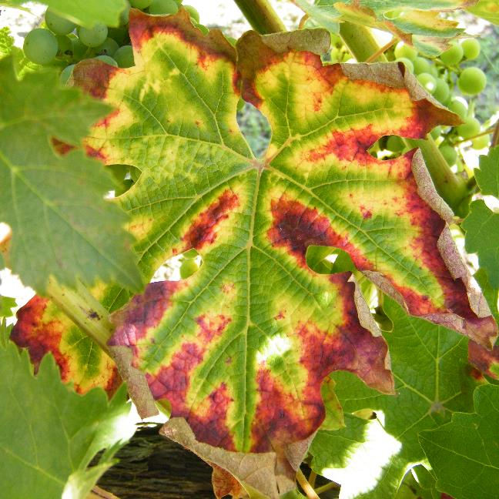
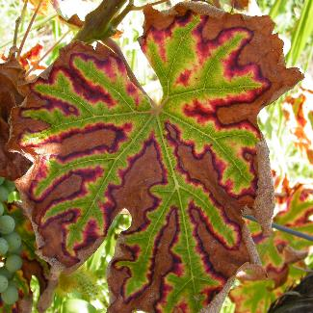
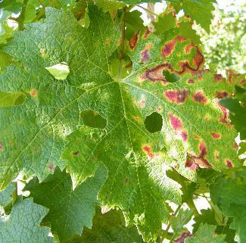
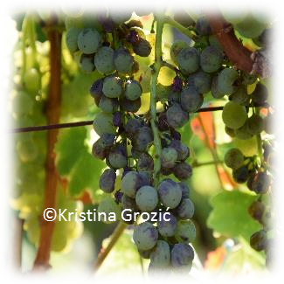
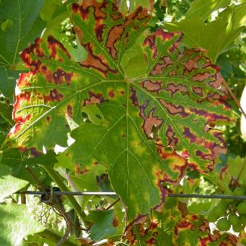
Bolesti drva vinove loze
Eska
Trsovi sa razvijenim simptomima na listovima najčešće imaju prinos s manjim udjelom šećera i višom pH vrijednošću.

Slide 31
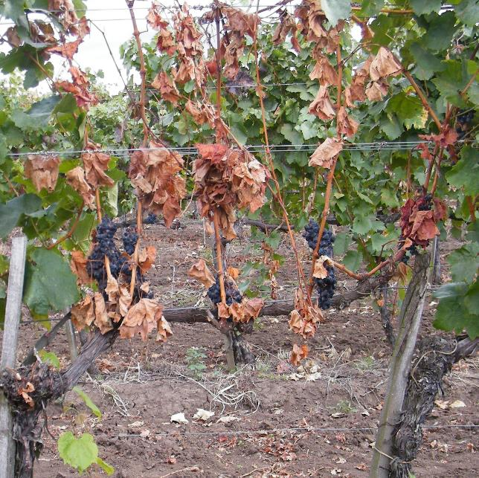
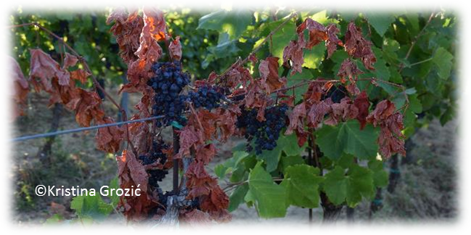
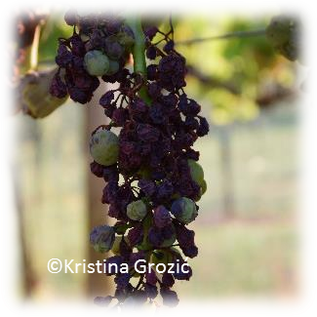
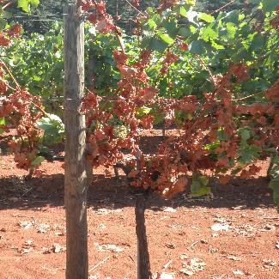
Bolesti drva vinove loze
Eska
Kod eske se simptomi također mogu pojaviti naglo, a tu pojavu nazivamo apopleksija. Do apopleksije trsova obično dolazi u najtoplijem dijelu godine (kišno razdoblje tijekom proljeća, nakon kojeg slijedi suša i visoke temperature).

Slide 32
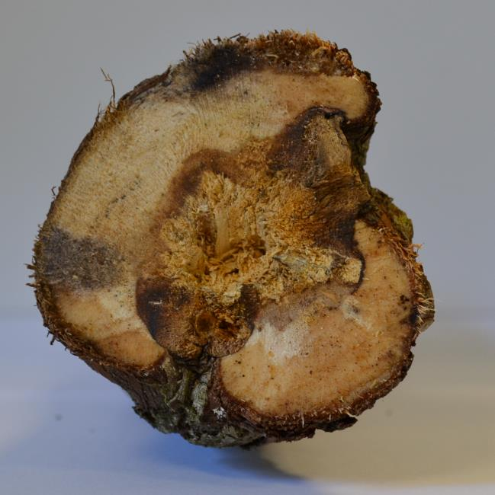
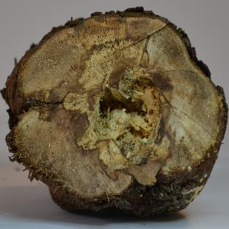
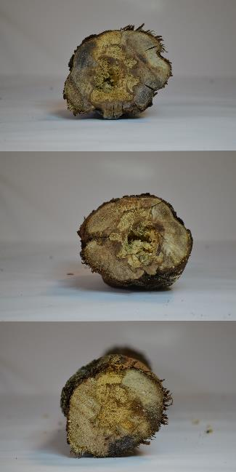
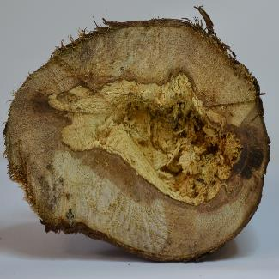
Bolesti drva vinove loze
Simptomi eske unutar višegodišnjeg drva
Na prerezu debla zareženog trsa moguće je uočiti degradirano tkivo u dvije različite boje, tamne i svijetle; uzrok tome je zaraza s dva različita uzročnika bolesti.

Slide 33
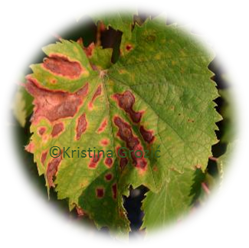
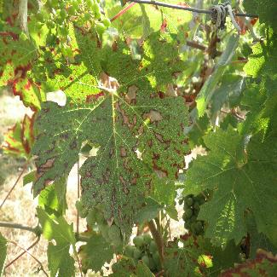
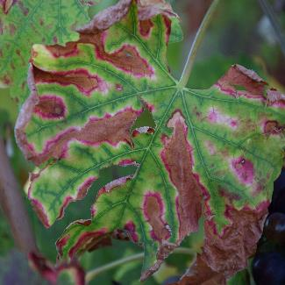
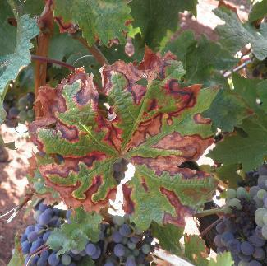
Bolesti drva vinove loze
Botriosferijsko sušenje
Vanjski simptomi botriosferijskog sušenja su vrlo slični eski te je razliku između njih najbolje uočiti prerezom debla.
Na slici je prikazan prerez debla trsa koji je zaražen botriosferijskim sušenjem.

Slide 34
Bolesti drva vinove loze
Hvala na pažnji

Slide 35
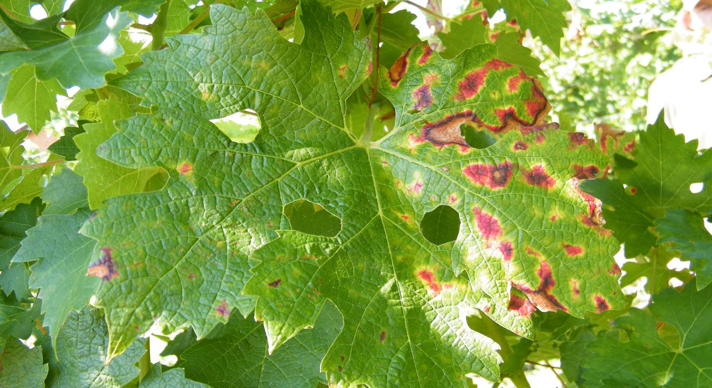
Bolesti drva vinove loze
1
Kviz o simptomima
Notes:
Esca

Slide 36
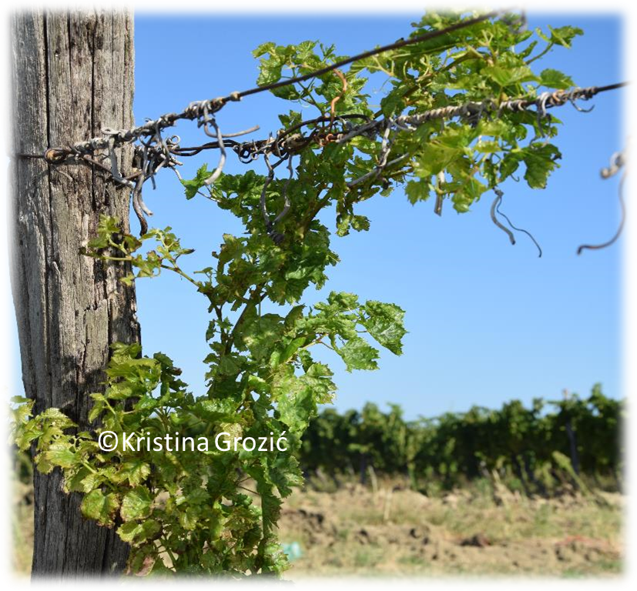
Bolesti drva vinove loze
2
Kviz o simptomima
Notes:
eutypa

Slide 37
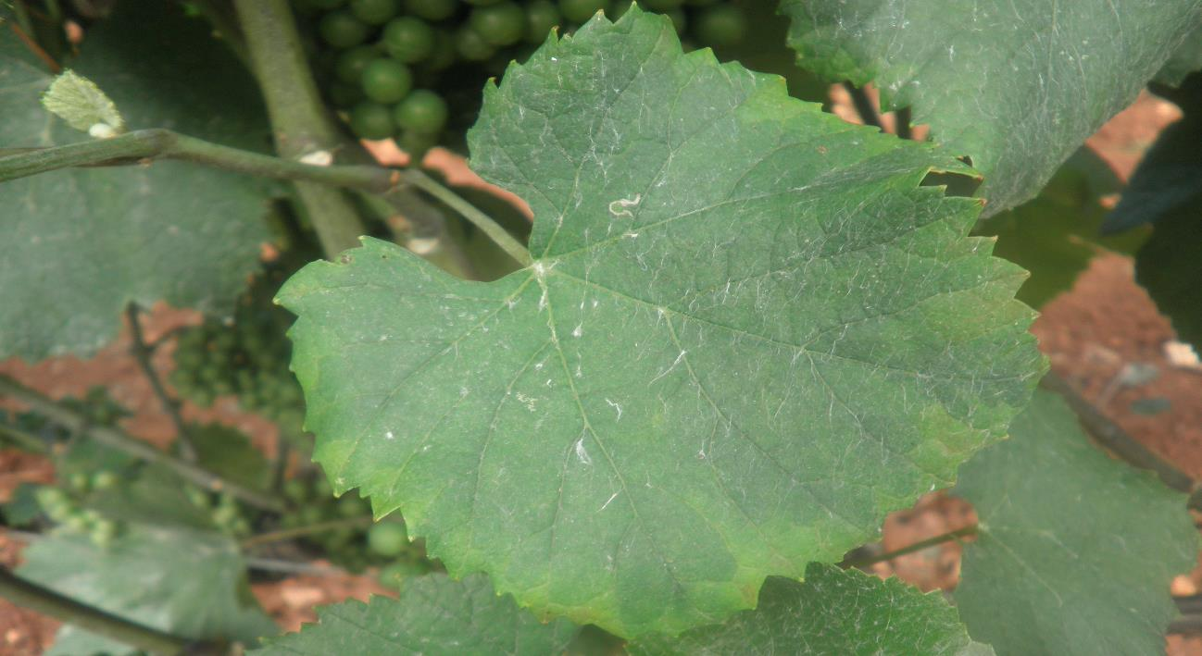
Bolesti drva vinove loze
3
Kviz o simptomima
Notes:
Empoasca vitis bites

Slide 38
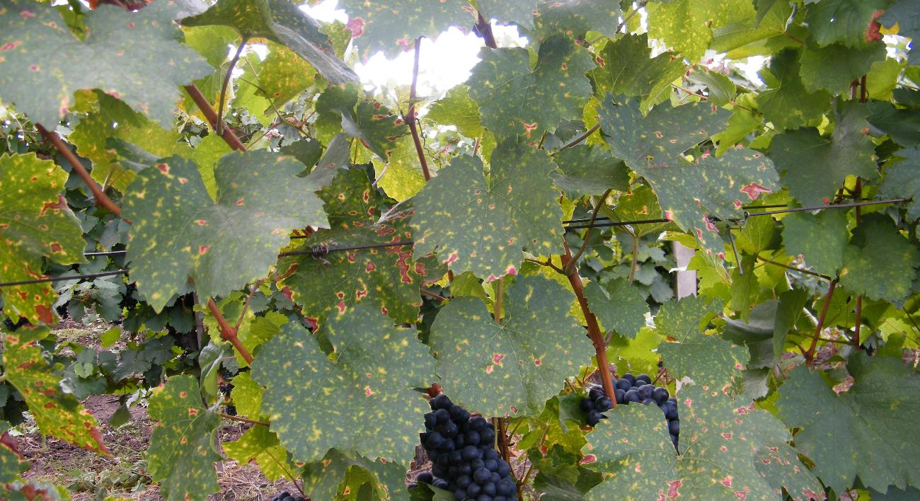
Bolesti drva vinove loze
4
Kviz o simptomima
Notes:
Esca-bot

Slide 39
Bolesti drva vinove loze
5
Kviz o simptomima
Notes:
Fe Deficit

Slide 40
Bolesti drva vinove loze
6
Kviz o simptomima

Slide 41
Bolesti drva vinove loze
7
Kviz o simptomima
Notes:
FD

Slide 42
Bolesti drva vinove loze
8
Kviz o simptomima
Notes:
euty

Slide 43
Bolesti drva vinove loze
9
Kviz o simptomima
Notes:
Esca

Slide 44
Bolesti drva vinove loze
10
Kviz o simptomima
Notes:
botry

